Slide 1
Ερωτικά ποιήματα
Α3 Γενικού Λυκείου Χαλάστρας
Ανάλυση 10 ερωτικών ποιημάτων εστιάζοντας στον τρόπο έκφρασης του συναισθήματος.
Από την ομάδα: Ταξίδι στον έρωτα
• Παράσχου Ελένη
• Παπαδημητρίου Φένια
• Περόντση Ανέστη
• Ουζούνη Γεώργιο

Slide 2
Στοιχεία Λυρισμού : 1) Περιεχομένου 2) Μορφής

Slide 3
Κείμενο 1: Σαπφώ, «Ατθίδα»
Μετάφραση: Οδυσσέας Ελύτης
Σαπφώ: Eλληνίδα λυρική ποιήτρια από τη Λέσβο, ιδιαίτερα γνωστή από την αρχαιότητα μέχρι σήμερα για τα ποιήματά της. Θεωρείται η σημαντικότερη λυρική ποιήτρια της εποχής της.

Slide 4
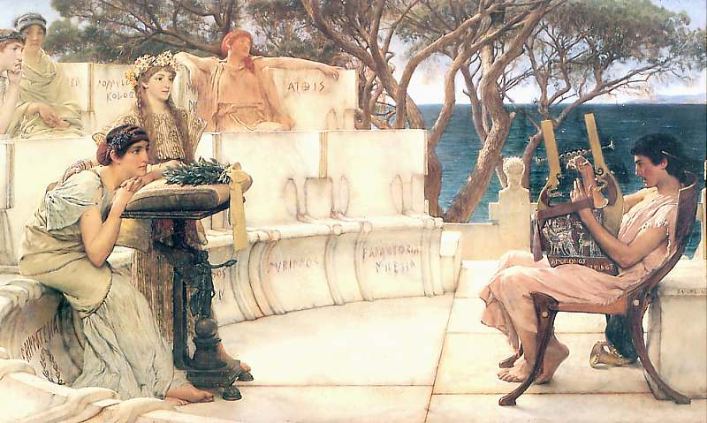
«Σαπφώ και Αλκαίος», του Lawrence Alma-Tadema (1881)

Slide 5
Ατθίδα
Σαν άνεμος μου τίναξε ο έρωτας τη σκέψη, σαν άνεμος που σε βουνό βελανιδιές λυγάει. Ήρθες, καλά που έκανες, που τόσο σε ζητούσα δρόσισες την ψυχούλα μου, που έκαιγε ο πόθος. Από το γάλα πιο λευκή, απ’ το νερό πιο δροσερή, κι από το πέπλο το λεπτό, πιο απαλή. Από το ρόδο πιο αγνή, απ’ το χρυσάφι πιο ακριβή, κι από τη λύρα πιο γλυκιά, πιο μουσική.

Slide 6
1) Περιεχομένου:
Παρουσιάζει το αντίκτυπο που έχει στην ψυχή της η ανταπόκριση της αγαπημένης στο ερωτικό της κάλεσμα (στιχ. 3-4) «Ήρθες, καλά που έκανες, που τόσο σε ζητούσα δρόσισες την ψυχούλα μου, που έκαιγε ο πόθος».
Τονίζει την ομορφιά, τη νεότητα και τη φρεσκάδα της αγαπημένης της. (στιχ. 5-10) «Από το γάλα πιο λευκή… πιο μουσική».
Περιγράφει τα έντονα συναισθήματα που νιώθει. (στιχ.1-2) «Σαν άνεμος μου τίναξε ο έρωτας τη σκέψη, σαν άνεμος που σε βουνό βελανιδιές λυγάει».

Slide 7
2) Μορφής :
Παρομοίωση (στ. 2) «σαν άνεμος που σε βουνό βελανιδιές λυγάει».
Σύγκριση (στ. 5-10) «Από το γάλα πιο λευκή… πιο μουσική».
Ομοιοκαταληξία (στ. 5-10) «λευκή-δροσερή».
Εικόνες σε όλο το ποίημα (δροσερό νερό, ρόδο στην αυγή κτλπ».
Επίθετα όπως γλυκιά, αγνή κτλπ.
Μεταφορές (στιχ. 4) «Δρόσισες την ψυχούλα μου».

Slide 8
Κείμενο 2: Πωλ Ελυάρ, «Η αγαπημένη»
Μετάφραση: Ελένη Βακαλό
Πωλ Ελυάρ: Το πραγματικό όνομα του ήταν Eugène Grindel (1895-1952). Γάλλος ποιητής που δραστηριοποιήθηκε στα καλλιτεχνικά ρεύματα του υπερρεαλισμού. Θεωρείται μέχρι σήμερα ένας από τους σημαντικότερους ποιητές του είδους του.

Slide 9
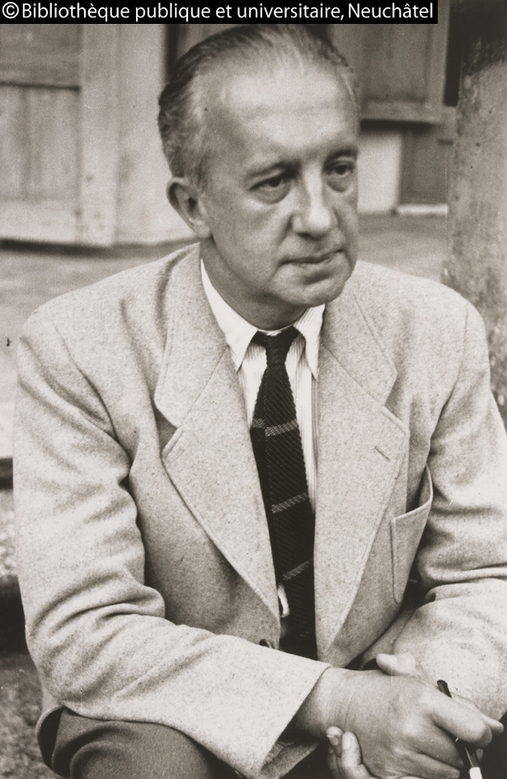

Slide 10
«Η αγαπημένη»
Στέκεται ορθή στα βλέφαρά μου,
Και τα μαλλιά της μπλέκονται μες στα δικά μου,
Έχει το σχήμα των χεριών μου,
Έχει το σχήμα των ματιών μου,
Βυθίζεται μες στη σκιά μου,
Σα μια πέτρα στον ουρανό.
Έχει τα μάτια της πάντ’ ανοιχτά,
Και δε μ’ αφήνει σ’ ύπνο να γείρω,
Τα όνειρά της μέσα στο φως,
Σβήνουν τον ήλιο,
Με κάνουν να γελώ, να κλαίω και να γελώ,
Και να μιλώ χωρίς να έχω τίποτα να πω.

Slide 11
1) Στοιχεία Περιεχομένου:
Ο Ποιητής προχωρά σε βαθύτερες πτυχές του ερωτικού συναισθήματος, όπου οι ερωτευμένοι αισθάνονται μια πλήρη ταύτιση μεταξύ τους κι ένα (χωρίς αντίσταση) χάσιμο του εαυτού τους.
Η αγαπημένη του ποιητή έχει παραδοθεί απόλυτα σ’ αυτόν, αλλά και με τη σειρά της επηρεάζει καταλυτικά τη συναισθηματική του κατάσταση, οδηγώντας τον σε έντονες εναλλαγές συναισθημάτων.
Ο ποιητής φαινεταί ότι επηρεάζεται υπερβολικά αφου ανακατευει το όνειρο και την πραγματικότητα και προσπαθεί να μην κοιμηθεί προκειμένου να βλέπει τα μάτια της αγαπημένης του.

Slide 12
2) Στοιχεία Μορφής :
Μεταφορές (στιχ. 5) «Βυθίζεται μες στη σκιά μου».
Παρομοίωση (στιχ. 6) «Σα μια πέτρα στον ουρανό».
Επαναλήψεις (στιχ. 3-4) .
Εικόνες (στιχ. 11) «Με κάνουν να γελώ, να κλαίω».
Το στοιχείο της υπερβολής που εκφράζει τα έντονα συναισθήματα και προσδίδει γλαφυρότητα (είναι φανερό σε όλο το ποίημα).

Slide 13
Κείμενο 3: Γιώργος Σεφέρης, «Ερωτικός Λόγος» (απόσπασμα)
Γιώργος Σεφέρης: (1900-1971) Το πραγματικό του όνομα ήταν Γιώργος Σεφεριάδης. Είναι από τους σημαντικότερους Έλληνες ποιητές και ένας, εκ των 2 βραβευμένων Ελλήνων, με το Νόμπελ Λογοτεχνίας.

Slide 14
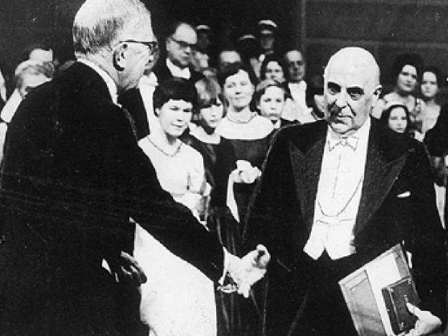

Slide 15
«Ερωτικός λόγος»
«Είναι το πέρασμα του χρόνου σιγαλό κι απόκοσμο
κι ο πόνος απαλά μες στην ψυχή μου λάμνει
χαράζει η αυγή τον ουρανό, τ’ όνειρο μένει απόντιστο
κι είναι σα να διαβαίνουν μυρωμένοι θάμνοι.
Με του ματιού τ’ αλάφιασμα, με του κορμιού το ρόδισμα
ξυπνούν και κατεβαίνουν σμάρι τα περιστέρια
με περιπλέκει χαμηλό το κυκλωτό φτερούγισμα
ανθρώπινο άγγιγμα στον κόρφο μου τ’ αστέρια.

Slide 16
(Συνέχεια)
Την ακοή μου ως να ‘σμιξε κοχύλι βουίζει ο αντίδικος
μακρινός κι αξεδιάλυτος του κόσμου ο θρήνος
μα είναι στιγμές και σβήνουνται και βασιλεύει δίκλωνος
ο λογισμός του πόθου μου, μόνος εκείνος.
Λες κι είχα αναστηθεί γυμνή σε μια απέραντη θύμηση
σαν ήρθες γνώριμος και ξένος, ακριβέ μου
να μου χαρίσεις γέρνοντας την απέραντη λύτρωση
που γύρευα από τα γοργά σείστρα του ανέμου...»

Slide 17
1) Στοιχεία Περιεχομένου:
Παρουσιάζεται η κυριαρχία του ερωτικού πόθου που καλύπτει κάθε σκέψη κι επιτρέπει τη θέαση του κόσμου μόνο υπό το δικό του πρίσμα.
Η αγαπημένη του ποιητή μιλά για το πέρασμα του χρόνου που συντελείται ανεπαίσθητα, καθώς το πάθος της βρίσκεται σε τέτοια ένταση, ώστε συμμετέχει σ’ αυτό ολόκληρο το σύμπαν.
Ακόμη κι ο πόνος του κόσμου, που φτάνει στην αντίληψή της, δεν κατορθώνει να την αποσπάσει από τον πόθο που την κατακλύζει.
Η διήγηση της αγαπημένης ολοκληρώνεται με το λυτρωτικό σμίξιμο των ερωτευμένων, που έρχεται να κατευνάσει τον ερωτικό της πόθο.

Slide 18
2) Στοιχεία Μορφής :
Εικόνες (στιχ. 3) «χαράζει η αυγή τον ουρανό».
Επίθετα (σε όλο το κείμενο).
Ομοιοκαταληξία του 1^{ου} στίχου στον 3^{ο} και του 2^{ου} στον 4^{ο} .
Παρομοίωση (στιχ. 9) «…ως να ‘σμιξε κοχύλι βουίζει ο αντίδικος».
Μεταφορές (στιχ. 11-12) «… βασιλεύει δίκλωνος, ο λογισμός του πόθου μου…».

Slide 19
Κείμενο 4: Σαρλ Μπωντλαίρ «Τραγούδι του απομεσήμερου» (απόσπασμα)
Μετάφραση: Γιώργης Σημηριώτης
Σαρλ Μπωντλαίρ: Ο Σαρλ Πιερ Μπωντλαίρ, (1821-1867) σπουδαίος ποιητής της γαλλικής, αλλά και της παγκόσμιας λογοτεχνίας. Συγκαταλέγεται μεταξύ των κλασσικών.

Slide 20
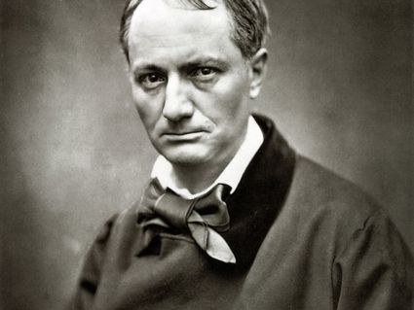

Slide 21
«Τραγούδι του Απομεσήμερου».
Τα φρυδάκια σαν σουφρώνεις
κι έτσι τη ματιά σου αλλάζεις,
αν και μ’ άγγελο δε μοιάζεις
μάγισσα που με σκλαβώνεις,
σε λατρεύω με λατρεία
τέτοια κι έρωτος μια τρέλα,
όπως, ω άστατη κοπέλα,
ο παπάς την Παναγία!
Μόσχους ραίνουν στη σκληρή σου
κόμη, οι ερημιές, τα δάση∙
και μυστηρίου παίρνει στάση
κι ενός γρίφου η κεφαλή σου.

Slide 22
(Συνέχεια)
Το κορμί κι η ανασαιμιά σου
θυμιατού σκορπά ευωδία∙
σέρνει σαν βραδιού μαγεία
η νεράιδινη αγκαλιά σου.
Αχ, ποιο φίλτρο παραβγαίνει
τις νωχελικές σου γλύκες;
Και το χάδι εκείνο βρήκες,
που κι έναν νεκρό ανασταίνει!

Slide 23
1) Στοιχεία Περιεχομένου:
Ο ποιητής παρουσιάζει την εκστατική διάσταση που λαμβάνει ο έρωτας.
Ο ερωτευμένος αισθάνεται ότι θα μπορούσε να υπερβεί τους φυσικούς νόμους για την αγαπημένη του.
Ανασταίνει μέχρι και νεκρούς με το χάδι της.
Τονίζει τα στοιχεία που αντλεί από τον έρωτα όπως το μυστήριο που αποπνέει η αγαπημένη του.

Slide 24
2) Στοιχεία Μορφής:
Παρομοίωση (στιχ. 15) «σαν βραδυού μαγεία»
Ομοιοκαταληξία ο 1^{ος} στον 4^{ο} και ο 2^{ος} στον 3^{ο}
Σύστοιχα αντικείμενα (στιχ. 5) «σε λατρεύω με λατρεία»
Υπερβολή (στιχ. 20) «που κι έναν νεκρό ανασταίνει!»
Μεταφορά (στιχ. 16) «η νεράιδινη αγκαλιά σου»
Αναστεναγμός (στιχ 17) «Αχ, ποιο φίλτρο παραβγαίνει»

Slide 25
Κείμενο 5: Οδυσσέας Ελύτης «Του Αιγαίου» (απόσπασμα)
Οδυσσέας Ελύτης: (1911-1996) φιλολογικό ψευδώνυμο του Οδυσσέα Αλεπουδέλλη. Μέλος της λογοτεχνικής γενιάς του '30, πολυβραβεβμένος με σημαντικότερη διάκριση αυτή του βραβείου Νόμπελ λογοτεχνίας το 1979.

Slide 26
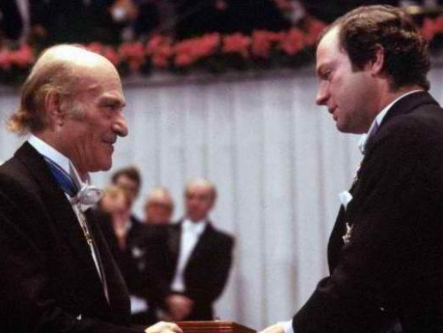

Slide 27
«Του Αιγαίου».
Ο έρωτας. Το αρχιπέλαγος Κι η πρώρα των αφρών του Κι οι γλάροι των ονείρων του Στο πιο ψηλό κατάρτι του ο ναύτης ανεμίζει Ενα τραγούδι Ο έρωτας Το τραγούδι του Κι οι ορίζοντες του ταξιδιού του Κι η ηχώ της νοσταλγίας του Στον πιο βρεμένο βράχο της η αρραβωνιαστικιά προσμένει Ενα καράβι Ο έρωτας Το καράβι του Κι η αμεριμνησία των μελτεμιών του Κι ο φλόκος της ελπίδας του Στον πιο ελαφρό κυματισμό του ενα νησί λικνίζει Τον ερχομό.

Slide 28
1) Στοιχεία Περιεχομένου:
Ο ποητής ξεκινάει το ποίημα του με τη λέξη έρωτας.
Νιώθει μια ελευθερία που φαίνεται μέσα από την ανάφορά της θάλασσας.
Βλέπουμε μια ταύτιση του έρωτα με τη θάλασσα και τη διακύμανσεις του ανάλογα με τις κινήσεις της.
Πίσω από τα στοιχεία της φύσης κρύβονται οι έννοιες όπως η νοσταλγία και η προσμονή.

Slide 29
2) Στοιχεία Μορφής:
Εικόνες (σε όλο το ποίημα) ιδιαίτερα γλαφυρές και ζωντανές.
Ήχοι (εικόνες) στιχ. 6 «Ενα τραγούδι».
Επίθετα (σε όλο το κείμενο) «βρεμένο βράχο- ελαφρό κυματισμό».
Παρομοίωση του έρωτα με αρχιπέλαγος, τραγούδι, καράβι».
Επανάληψη του 1^{ου} στίχου «Ο έρωτας».

Slide 30
Κείμενο 6: Σαπφώ «Ταις εμαίς εταίραις» (απόσπασμα)
Μετάφραση: Οδυσσέας Ελύτης.

Slide 31
«Ταις εμαίς εταίραις»
Και το γέλιο σου, αχ που ξελογιάζει την καρδιά μου, σου τ’ ορκιζομαι. Γιατί μόλις παω να σε κοιτάξω, νιώθω ξάφνου να μου κόβεται η μιλιά μου.

Slide 32
1) Στοιχεία Περιεχομένου:
Νιώθει έντονο πόθο για τον αγαπημένο της εκεί που γίνεται αναφορά στο οτι της κοβεται η μηλιά μόλις πάει να τον κοιτάξει.
Μιλάει για το γέλιο του που της ξελογιάζει την καρδιά.
Του δίνει τον όρκο της και αυτό δείχνει οτι είναι πολύ ερωτευμένη.

Slide 33
2) Στοιχεία Μορφής:
Μεταφορά (στιχ. 5) «κόβεται η μηλιά»
Χρήση χρόνου ενεστώτα και έτσι έχουμε προσθήκη γλαφυρότητας «ξελογιάζει την καρδιά».
Μιλάει σε 1ο πρόσωπο (σε όλο το κείμενο).
Επιφώνημα (στιχ. 1) «αχ που ξελογιάζει».

Slide 34
Κείμενο 7: Μαρία Πολυδούρη «Μόνο γιατί με αγάπησες». (απόσπασμα).
Μαρία Πολυδούρη: (1902-1930) Ελληνίδα ποιήτρια της νεορομαντικής σχολής. Ο έρωτας και ο θάνατος είναι οι δύο άξονες γύρω από τους οποίους περιστρέφεται κυρίως η ποίησή της. Διακρίνεται για τον έντονο λυρισμό και την πηγαία έκφραση συναισθημάτων.

Slide 35
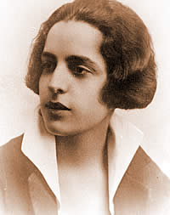

Slide 36
«Μόνο γιατί με αγάπησες»
Δεν τραγουδώ παρά γιατί μ’ αγάπησες σε περασμένα χρόνια. Και σε ήλιο, σε καλοκαιριού προμάντεμα και σε βροχή, σε χιόνια, δεν τραγουδώ παρά γιατί μ’ αγάπησες.
……..
Μόνο γιατί με κράτησες στα χέρια σου μια νύχτα και με φίλησες στο στόμα, μόνο γι’ αυτό είμαι σαν κρίνο ολάνοιχτο κι έχω ένα ρίγος στην ψυχή μου ακόμα, μόνο γιατί με κράτησες στα χέρια σου.

Slide 37
(συνέχεια)
Γιατί, μόνο γιατί σε σεναν άρεσε γι’ αυτό έμειν’ ωραίο το πέρασμά μου. Σα να μ’ ακολουθούσες όπου πήγαινα σα να περνούσες κάπου εκεί σιμά μου. Μόνο γιατί σε σεναν άρεσε.
……
Μόνο γιατί μ’ αγάπησες γεννήθηκα γι’ αυτό η ζωή μου εδόθη. Στην άχαρη ζωή την ανεκπλήρωτη μένα η ζωή πληρώθη. Μόνο γιατί μ’ αγάπησες γεννήθηκα.

Slide 38
1) Στοιχεία Περιεχομένου:
Η ποιήτρια εξομολογείται στον αγαπημένο της, ο οποίος δεν βρίσκεται πια στη ζωή, ότι η αγάπη του υπήρξε γι' αυτή η μοναδική πηγή της ποιητικής της έμπνευσης.
Αισθάνεται όμορφη και κρατά στην ψυχή της ακόμα την παλιά ερωτική συγκίνηση από το φιλί του αγαπημένου της.
Νιώθει ότι γεννήθηκε γιατί εκείνος την αγάπησε και γι' αυτό νιώθει ολοκληρωμένη. Έζησε για να πλουτίσει τα όνειρά του και τώρα που σιγά σιγά πεθαίνει, ακόμα και ο θάνατος της φαίνεται γλυκός, μόνο γιατί την αγάπησε.

Slide 39
2) Στοιχεία Μορφής:
Παρομοιώσεις (στιχ 8) «σαν κρίνο ολάνοιχτο»
Μεταφορές (στιχ. 16) «Μόνο γιατί μ’ αγάπησες γεννήθηκα»
Εικόνες «Και σε ήλιο σε καλοκαιριού προμάντεμα και σε βροχή σε χιόνια»
Επανάληψη του 1^{ου} στον 5^{ο} στίχο.
Ομοιοκαταληξία

Slide 40
Κείμενο 8 : Οδυσσέας Ελύτης «Το Μονόγραμμα» (απόσπασμα).

Slide 41
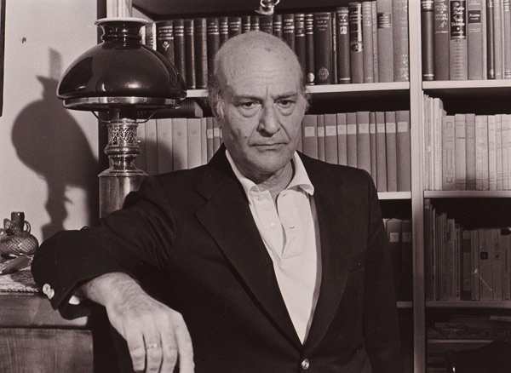

Slide 42
«Το Μονόγραμμα».
Στόν Παράδεισο έχω σημαδέψει ένα νησί Απαράλλαχτο εσύ κι ένα σπίτι στή θάλασσα ……….. Μέ κρεβάτι μεγάλο καί πόρτα μικρή Έχω ρίξει μές στ’άπατα μιάν ηχώ Νά κοιτάζομαι κάθε πρωί που ξυπνώ ………… Νά σέ βλέπω μισή να περνάς στό νερό και μισή να σε κλαίω μές στόν Παράδεισο.

Slide 43
1) Στοιχεία Περιεχομένου:
Φαίνεται η ταύτιση της αγαπημένης του ποιητή με παραδείσιο νησί.
Ο Ελύτης φαντάζεται ουτοπίκα μια κατάσταση του ίδιου με το ταίρι του.
Τέλος ξανααναφέρεται στον παράδεισο, αλλά αυτή τη φορά θρηνέι για το πρόσωπο που αγαπά.

Slide 44
2) Στοιχεία Μορφής:
Παρομοίωση (στιχ. 1-2) «έχω σημαδέψει ένα νησί Απαράλλαχτο εσύ»
Χρήση επιθέτων (στιχ. 3) «μικρό, μεγάλο»
Μεταφόρα (στιχ. 4) «Έχω ρίξει μές στ’άπατα μιάν ηχώ»
Εικόνες (στιχ. 1) «ένα σπίτι στή θάλασσα»
Ομοιοκαταληξία

Slide 45
Κείμενο 9: Πωλ Ελυάρ, «Η Πορτοκάλινη Κόμη Σου»
Μετάφραση: Γιώργος Κεντρωτής.

Slide 47
«Η Πορτοκάλινη Κόμη Σου»
Η πορτοκάλινη κόμη σου μες στο κενό του κόσμου
Ενώ μες στο κενό των βαριών υάλων της σιωπής
Είναι ο ίσκιος όπου γυμνά τα χέρια μου αναζητούν
όλες σου τις ανταύγειες.
Σχήμα έχεις καρδιάς χιμαιρικό
Κι ο έρωτάς σου μοιάζει στον χαμένο μου ίμερο.
Ω κεχρένιες στοναχές, ω αμπάρινα όνειρα
ω κεχριμπάρινα βλέμματα!
Μα δεν είχες πάντα μ’ εμένα καλοκαίρι. Η μνήμη μου
Είν’ ακόμα αμαυρωμένη που σ’ είδα νά ’ρχεσαι
Μα και να φεύγεις. Ο χρόνος χρειάζεται λέξεις
(σημεία και τέρατα), ωσάν τον έρωτα.

Slide 48
1) Στοιχεία Περιεχομένου:
Στην πρώτη στροφή, ο ποιητής παρουσιάζει τη κόμη της αγαπημένης του, αν και φαίνεται ότι αυτή έχει φύγει.
Στη συνέχεια αναπολεί στιγμές από το παρελθόν νοσταλγικά και με κάποια είδους πικρία.
Τέλος παραθέτει τις άσχημες στιγμές του έρωτα με τις όμορφες, ένώ στο τέλος τον καταριέται.

Slide 49
2) Στοιχεία Μορφής:
Επαναλήψεις (1^{η} στροφή η λέξη «κενό»).
Μεταφορές (στιχ. 2) «κενό των βαριών υάλων της σιωπής»
Περιγραφή «Σχήμα έχεις καρδιάς χιμμαιρικό»
Ομοιοκαταληξία (σε συγκεκριμένα σημεία).

Slide 50
Κείμενο 10: Σαρλ Μπωντλαίρ «Ο Θάνατος Των Εραστών»

Slide 51
Ο Θάνατος Των Εραστών
Κρεβάτια θα 'χουμε άνθινα γεμάτα αιθέρια μύρα·
ντιβάνια ολοβελούδινα σα μνήματα βαθιά·
στις εταζέρες λούλουδα παράξενα τριγύρα,
που ανοίξανε μόνο για μας σε μέρη μαγικά.
Και ποιά την άλλη να υπερβεί στην ύστατη φωτιά τους,
οι δυο καρδιές μας -σα τρανές λαμπάδες δυο- μαζί
θα διπλοκαθρεφτίσουνε το διπλοφώτισμά τους
στα πνεύματά μας που 'ναι δυο καθρέπτες αδερφοί.
Και μια βραδιά ολογάλανη, ρόδινη, μυστική
θε ν' ανταλάξουμε άξαφνα την ίδια αναλαμπή,
σαν ένα μακροθρήνημα που φέρνει ο χωρισμός·
κι αργότερα ένας 'Αγγελος θα 'ρθει φως να χύσει,
-τις πόρτες μισανοίγοντας πιστός και χαρωπός-,
στους δυο καθρέπτες τους θαμπούς, στις φλόγες που 'χαν σβήσει.

Slide 52
1) Στοιχεία Περιεχομένου:
Φαίνεται ότι συνυπάρχει ο θάνατος με τη ζώη συο συγκεκριμένο ποίημα. Ο ποιητής παρουσιάζει πρώτα τον έρωτα αλλά και μέρη όπου φαντάζεται ο ίδιος τον εαυτό του με την αγαπημένη του.
Στη συνέχεια παρουσιάζει την απώλεια και τη θλίψη που νιώθει.

Slide 53
2) Στοιχεία Μορφής:
Ομοιοκαταληξία του 1^{ου} στον 3^{ο} στίχο.
Παρομοίωση (στιχ. 6) «σα τρανές λαμπάδες δυο»
Πολλά επίθετα (σε όλο το κείμενο).
Μεταφορές (στιχ. 8) «στα πνεύματά μας που 'ναι δυο καθρέπτες αδερφοί».

Slide 54
Ακολουθούν 10 Μελοποιημένα ερωτικά ποιήματα από διάφορους καλλιτέχνες.

Slide 55
Domenica : Μέσα Στη Βουή του Δρόμου.

Slide 56
Πόπη Αστεριάδη : Είναι αυτό αγάπη;

Slide 57
Σαββίνα Γιαννάτου : Χαμόγελο

Slide 58
Θάνος Ανεστόπουλος : Ο πληθυντικός αριθμός

Slide 59
Γιάννης Πουλόπουλος : Από έρωτα πεθαίνουν τα κλαριά

Slide 60
Ελευθερία Αρβανιτάκη: Ερωτικό

Slide 61
Ελευθερία Αρβανιτάκη : Μόνο γιατί μαγάπησες

Slide 62
Γιώργος Νταλάρας-Δήμητρα Γαλάνη : Σ’αγαπώ

Slide 63
Όσ' άστρα γύρω βρίσκονται - Σαπφώ -Οδυσσέας Ελύτης

Slide 64
Πάνος-Χάρης Κατσιμίχας : Ερωτικό κάλεσμα

Slide 65
Τέλος Παρουσίασης Ευχαριστούμε για τον χρόνο σας.

